Slide 1


附件 15.8
目標行為獎勵小貼紙

Slide 2




「小眼睛，望老師 」小貼紙

Slide 3
「小嘴巴，會安靜」小貼紙

Slide 4
「小耳朵，留心聽」小貼紙

Slide 5
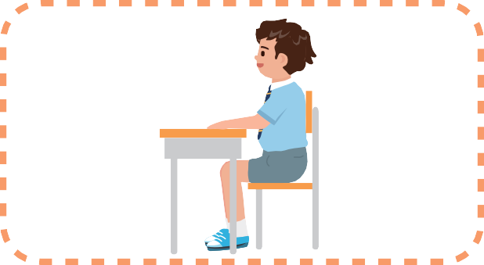


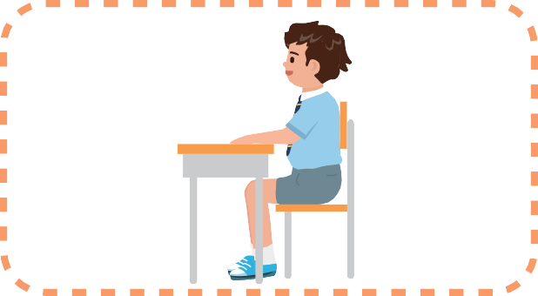





「小背脊，要坐直」小貼紙
5

